Slide 1
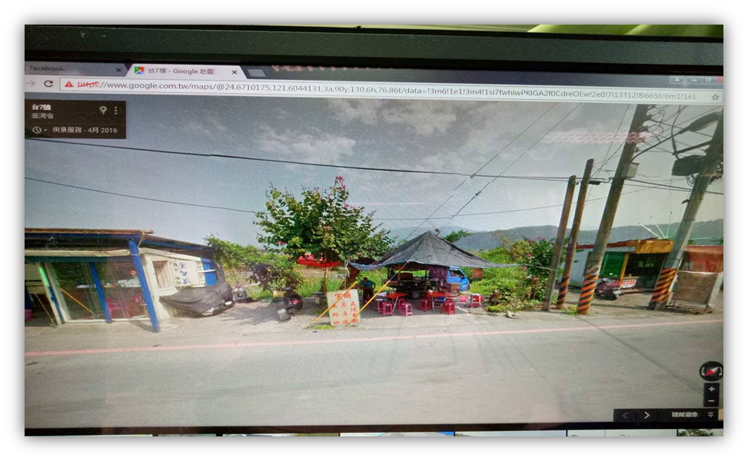
宜蘭米粉羹
實二乙 35 諶芠琪
我家店面

Slide 2
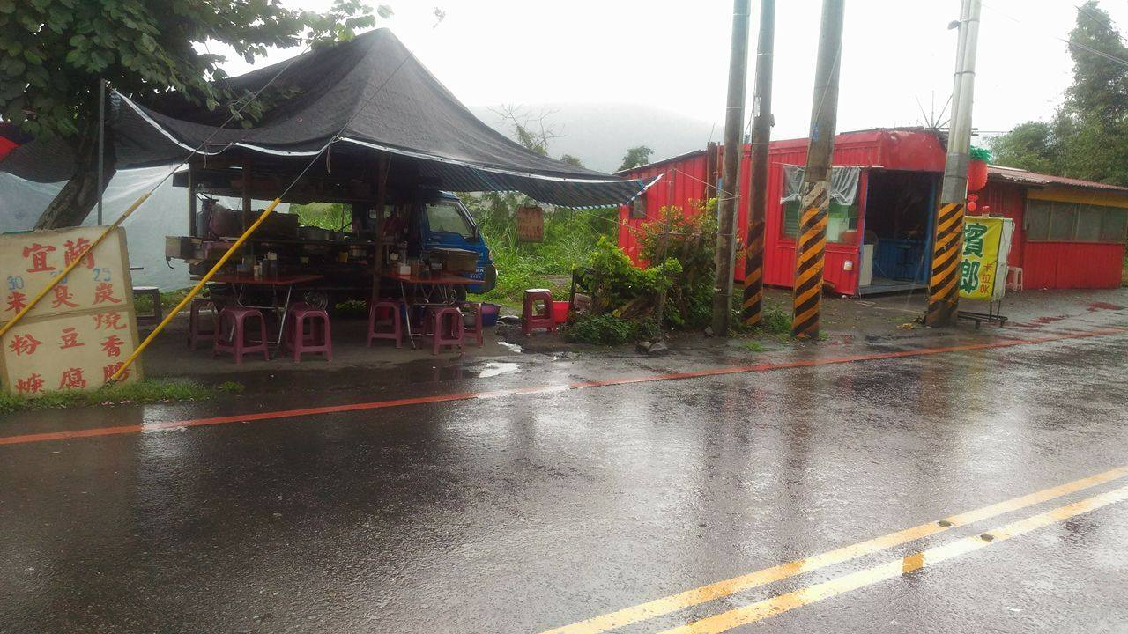
店面介紹
地址: 267宜蘭縣大同鄉泰雅路一段92號(對面小吃店) 營業時間: 一～日: 上午: 11:00 ～16:00 電話: 0912525085 (這是我本人的手機)

Slide 3
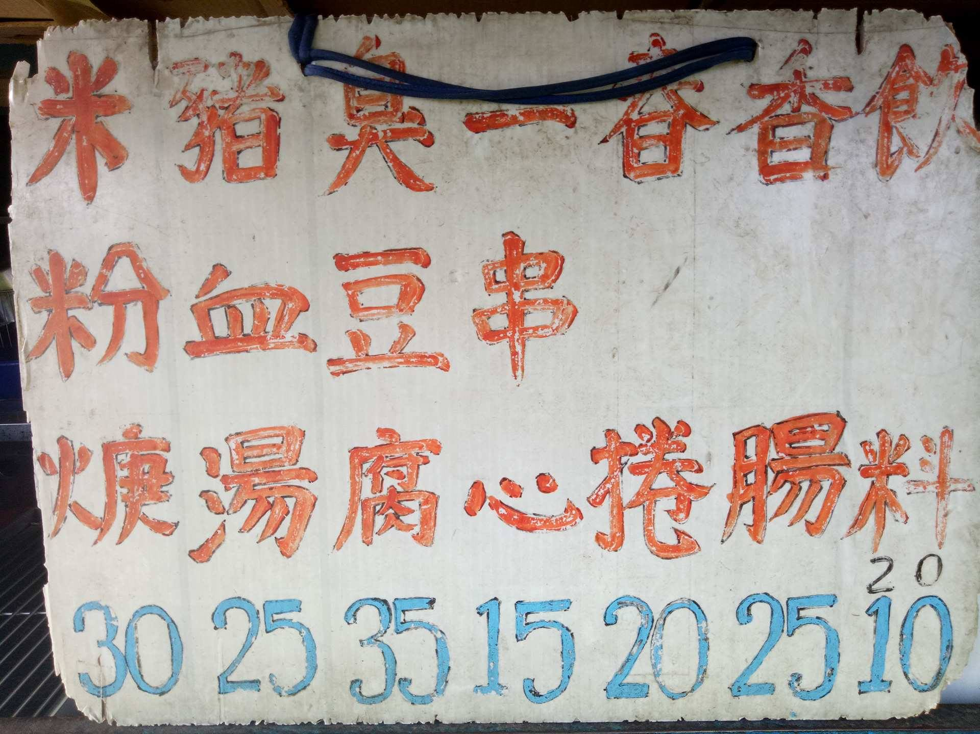
店面招牌

Slide 4
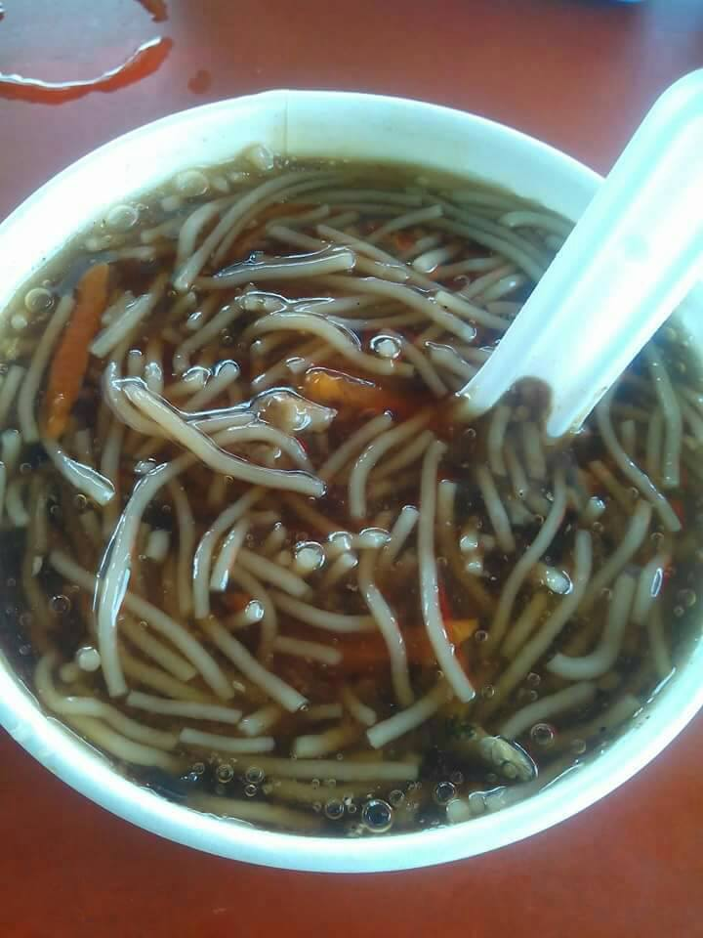
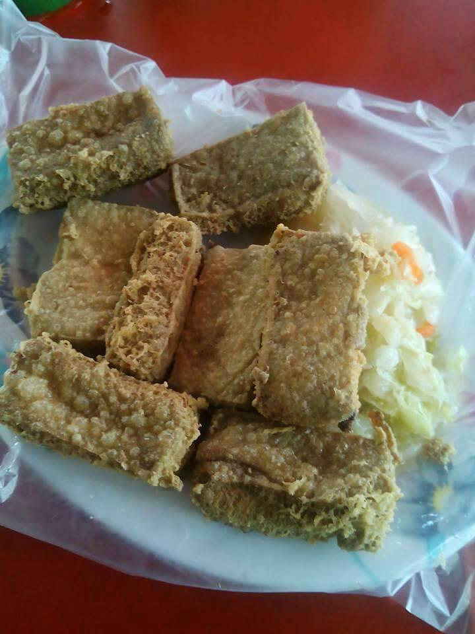
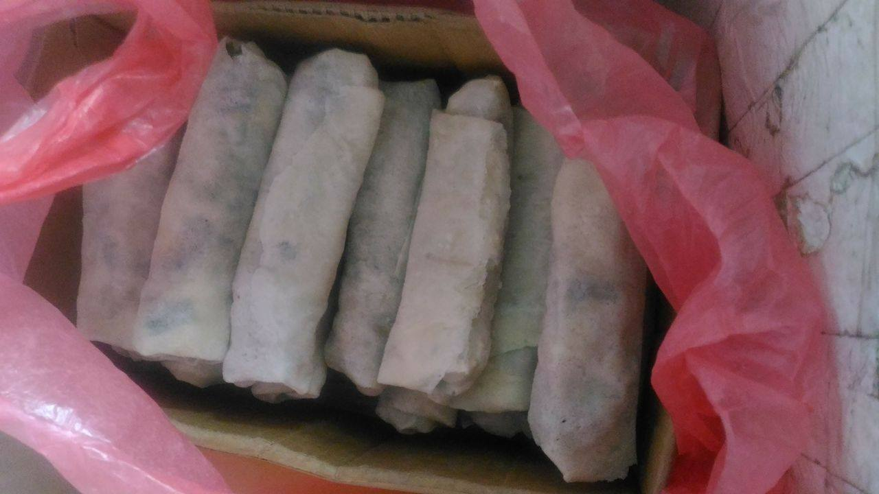
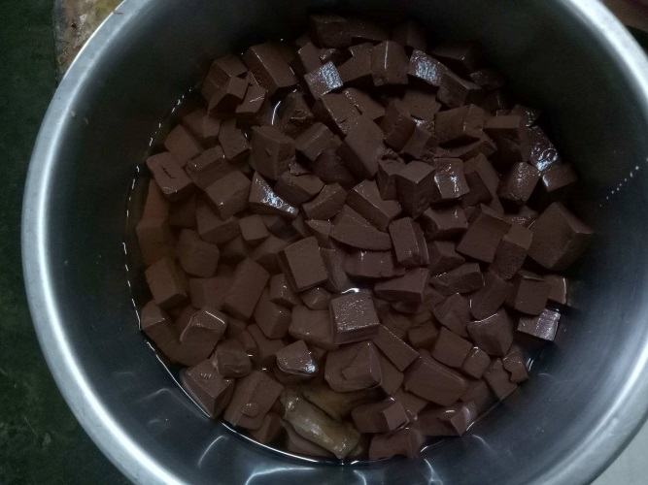
小吃介紹
米粉羹 一碗30元
臭豆腐 一份35元
豬血湯 一碗25元
春捲 一條20元

Slide 5
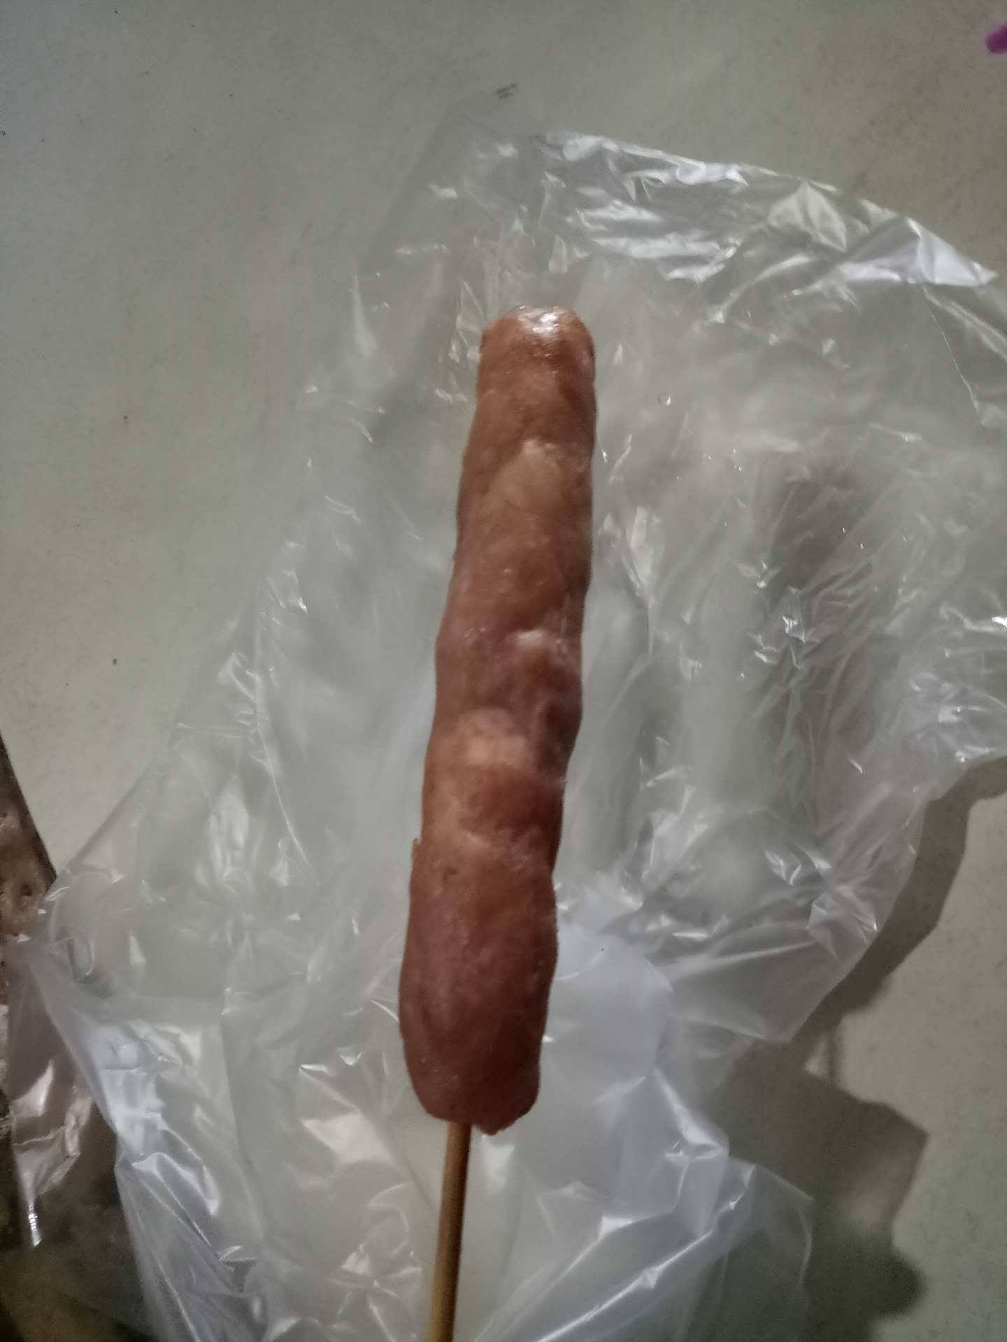
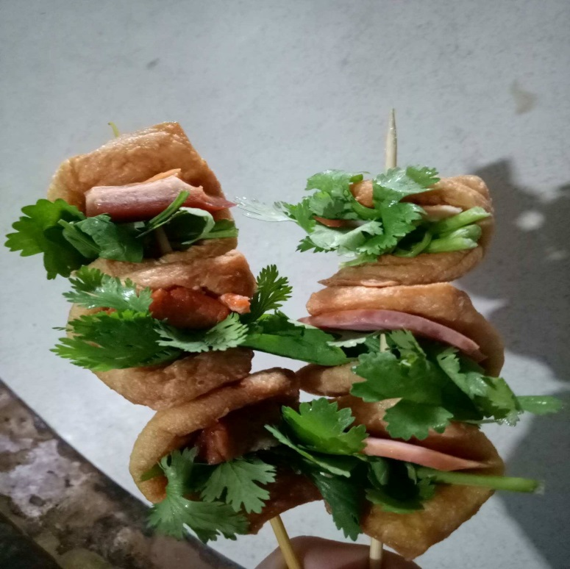
小吃介紹
香腸 一條25元
一串心 一串15元

Slide 6
心得
我介紹這家是因為我小時候常常去這家店，而且每個食物都是純手工做出來的，現在由我和我姊一起在假日期間做這些純手工的食材，更何況這是我家開的店，對我有特別的意義，尤其夏天到來，有許多的遊客到那邊玩水吃東西，有時候我也會過去幫忙，還有希望你們有機會可以去那邊走走看看。

Slide 7
報告結束
謝謝大家的聆聽

